Slide 1

Jump and Run
Von: Christoph Seiring, Don Kirpal, Lukas Birkenheuer, Michael Günter

Slide 2

Projektziel/Vision
Ziel des Projektes ist es ein Jump and Run Spiel zu entwickeln. Im Spiel soll man verschiedene Gegner bekämpfen und Rätsel lösen.

Slide 3
Architekturentscheidungen mit Begründungen
2D-Spiel: Einfacher als 3D und das Jump-and-Run-Genre ist bekannt und vielseitig.
Engine: vereinfacht Entwicklungsprozess um sich auf das Erstellen des Spiels fokussieren zu können
Godot: kostenlos und open source ist und für 2D Spiele sehr gut geeignet
Prototyp aus modularen Leveln: alle können parallel am Spiel arbeiten

Slide 4
Tech-Stack
Entwicklung mit Godot
Projektmanagement über GitHub
Bugreports - GitHub Issues
Analyse – GitHub Insights
Kanbanboard – GitHub Projects
UI-Tests: Godot Unit Tests ("GUT" - Addon für Godot)
Metrik-Sammlung: GDScript Toolkit – Untertool gdRadon

Slide 5
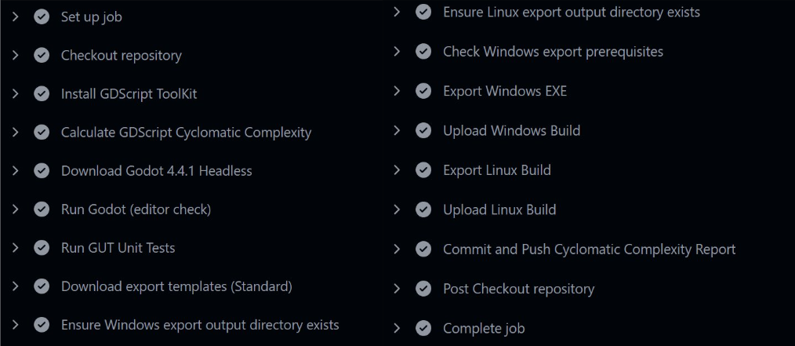
CI/CD Setup

Slide 6
Qualitätssicherung, z.B. Testabdeckung
Test1: Unit Tests
Wir nutzen die in Godot verfügbaren funktionen für Unit Tests. Diese werden für folgende Testfälle verwendet:
1: Schaden erleiden: Wird die Gesundheit reduziert wenn ein Gegner angreift?
2: Heilen: Wird man geheilt wenn man ein Herz berührt oder neu startet
3: Gesundheitstest: Darf niemals unter 0 oder über 5 sein
Test2: Integrationstests
Test3: Akzeptanztests
Umfrage, wurde leider von keiner einzigen Person ausgefüllt

Slide 7
Christoph
Organisatorisches
Überführen der Aufgaben in Kanban Items
Pflege des Kanban Boards
Organisation/Moderation von Meetings
Level 1: kompaktes Rätsellevel
Level 2: actionreiches Kampflevel
Bugreports

Slide 8
Michi
Entwicklung des Grundgerüsts
Tilemap Setup
Spielbarer Charakter
Projektile
UI
Bounceblöcke
Checkpoint
Pick-Up Health
Fallende Plattformen
Laser Tor inkl. Knopf zum öffnen
Endziel
Level 3

Slide 9
Don
Erstellung des Designdokuments
Erstellung des Fragebogens
Erstellung der Kiste

Slide 10
Lukas
Erstellung des Fragebogens
Erstellen des Nahkampfgegners
Code vereinheitlicht
Level 4

Slide 11
Fakten und gewonnene Erkenntnisse zum Projektmanagement
Fakten
Nach dem Erstellen der Assets ging das Erstellen der Level schnell
Am Anfang etwas unkoordiniert
Meetings haben viel Zeit gefressen
Sehr unterschiedliche Aufgabenbereiche
Erkenntnisse
-> Vorbereitung braucht Zeit, ohne das sich am Projekt viel tut
-> Organisation braucht einen Zuständigen
-> Scrum ist nicht immer ideal
-> Jeder hat andere Stärken

Slide 12
